Slide 1
Ейдетика
в початковій школі

Slide 2
Що таке ейдетика?
Ейдетизм (від грецького «ейдос» - образ) –
психічне явище, сутність якого полягає у здатності відтворювати яскравий наочний образ через тривалий час.
Характерною є емоційна забарвленість образів.
Відомий факт:
інформація, приправлена позитивними емоціями, сприймається вдвічі швидше і тримається у пам’яті набагато довше!
Доведено, що емоційно негативна інформація блокується підсвідомістю і пам’ять намагається до неї не повертатися.
З позитивною – все навпаки.
Уява + позитивні емоції =
секрет успішного навчання

Slide 3
Секрети хорошої пам’яті
Перші 5 - 7 років життя права півкуля, відповідальна за уяву, розвивається у людини швидше за ліву, відповідальну за логічне та аналітичне мислення. Ось чому уява та яскраві образи такі важливі для ваших дітей.
Не намагайтесь нічого запам’ятовувати!
Усе, що хочете пам’ятати, уявляйте.
Не думайте словами – думайте образами.
Не заучуйте вірш куплетами.
Не повторюйте більше 4 разів поспіль.
Не бійтеся забути, якщо уявили.
Грайте в шахи, кубик Рубика.
Фантазуйте!

Slide 4
Головним інструментом ейдетики є робота з асоціаціями.
Асоціація (лат. associo — з’єдную, зв’язую) — поняття, що виникає при згадуванні іншого.
Робота з дітьми будується на основі:
• вільних асоціацій, пов`язаних з предметними образами;
• асоціацій, пов`язаних з геометричними формами;
колірних асоціацій;
• тактильних асоціацій;
• предметних асоціацій;
• асоціацій, викликаних друдлами;
• звукових асоціацій;
• смакових асоціацій;
• нюхових асоціацій;
• графічних асоціацій.
«Уявлення важливіше за знання»
Альберт Енштейн

Slide 5
Методи ейдетики:
Класифікація за Чепурним
Геннадієм Анатолійовичем
невербальних асоціацій
метод Цицерона («сліди» інформації)
метод ключових слів
метод парадоксів
метод оживлення
«Перетворення»
«Зв'язування»
«Порядкова система»
«Підсилення»
«Збереження»
Класифікація за Антощуком
Євгеном Всеволодовичем

Slide 6
Метод «Перетворення»
Перетворення – це метод первинної обробки інформації, який перетворює складну для сприйняття інформацію в зручну для ефективного відтворення.
Метод складається з таких прийомів:
аналогія,
трансформація,
піктограми,
цифрообраз,
неологізм…

Slide 7
Метод «Підсилення»
Підсилення – це метод поліпшення ефективності сприймання, збереження та відтворення асоціативних зв’язків і образів, що були уже сформовані.
Декілька прийомів:
візуалізація (оживлення),
стереоефект (входження),
емоційний акцент,
колірний акцент,
тлумачення…

Slide 8
Головне запитання під час тренування асоціативного мислення звучить так: «Про що ти подумав?»
Прийом «Аналогія»
(від грец. analogia – подібність)
Між інформаційними одиницями, що запам’ятовуються, знаходять спільні ознаки, властивості, якості, тенденції розвитку тощо.
У мнемотехніці аналогія – це один з основних і найпоширеніших прийомів для обробки інформації.
«Зумів уявити – значить пам’ятаєш»
Євген Антощук

Slide 9
Прийом «Аналогія»

Slide 10
Друдл – це загадка-головоломка
Малюнок, на підставі якого неможливо точно сказати, що це таке.
Але зате можна придумати безліч варіантів «що б це могло бути».
Єдино правильної відповіді немає.
Придумав їх письменник Роджер Прайс.
Використання друдлів сприяє розвитку асоціативного мислення, пам’яті, вчить знаходити нестандартні підходи до різноманітних задач.

Slide 11
Що це?
А може бути:
• Шафа з ручками.
• Коробка для шахів.
• Закрите вікно.
• Вуха дистрофіка.
• Бабка над дорогою.
• Ручки дверей з двох сторін.
• Книга з закладкою.
• Торт, перев'язаний мотузкою
(вид зверху).
Людина в костюмі з краваткою-метеликом, затисненим дверима ліфта?
Або метелик, що підіймається по мотузці вгору.
А може, трикутник, цілує відображення в дзеркалі?
Або флюгер на даху будинку?
А може - пісочний годинник, що лежить на столі?
Або два гучномовці на стовпі?

Slide 12
Прийом «Трансформація»
(від латин. transformatio – перетворення)
Об’єкти, що запам’ятовуються, перетворюються на інші за значенням та образом, що легші для запам’ятовування.
Для успішного засвоєння правопису словникових слів потрібно трансформувати сумнівну літеру в образ.
медаль

Slide 13
Прийом «Трансформація»:
Використовуємо при вивченні правопису словникових слів, зокрема слів з ненаголошеними голосними.
Дітям подобається приймати активну участь у створенні образної картинки, у якій зашифроване правильне написання слова.

Slide 14
Прийом «Піктограми»
Інформацію, що запам'ятовується, схематично зображують спрощеними малюнками.
Піктограми – маленькі прості малюночки, значки, в яких виділяються суттєві ознаки предмета або поняття.

Slide 15
Прийом «Піктограми»
Що таке Батьківщина?
За віконцем калина,
Тиха казка бабусі,
Ніжна пісня матусі,
Сильні руки у тата,
Під тополями хата,
Під вербою криниця,
В чистім полі пшениця.
вірш «Що таке Батьківщина»

Slide 16
Прийом «Піктограми»
Що таке Батьківщина?
За віконцем калина,
Тиха казка бабусі,
Ніжна пісня матусі,
Сильні руки у тата,
Під тополями хата,
Під вербою криниця,
В чистім полі пшениця.
Фарби

Slide 17
Прийом «Цифрообраз»
Цифрову інформацію, що запам'ятовується, асоціативно пов'язують з певними образами.
Гра «Упізнай цифру»

Slide 18
Прийом «Візуалізація»
(від латин. visualis – зоровий)
Для посилення запам’ятовування уявляється фізичний вплив подій, явищ та об’єктів на відчуття (зір, слух, нюх, відчуття дотику, термочутливість, рівновагу, орієнтування, кінестезію), що надає людині відчуття максимальної реальності цієї події.
гра «Живий конструктор»

Slide 19
Буква А
Станьте рівно, поверніться,
Один одному всміхніться,
Лиш голівками торкніться
Та за руки ви візьміться.
Подивіться, мов жива,
Перед нами буква А!
гра
«Живий конструктор»

Slide 20
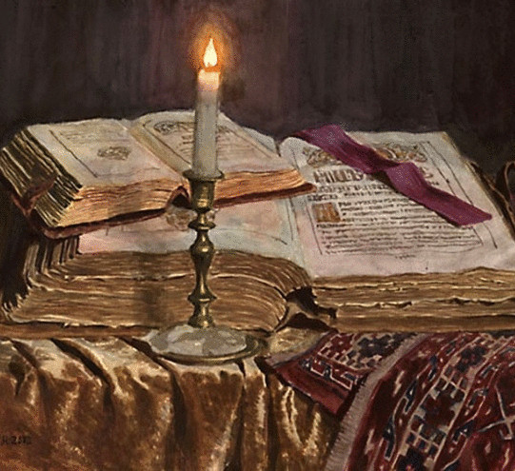
Прийом «Тлумачення»
Для посилення запам’ятовування слова чи терміна з'ясовується і роз'яснюється його лексичне або етимологічне значення.
(від грец. etymon – основне значення слова)

